Slide 1








ТЕХНИКАЛЫҚ ЖӘНЕ КӘСІПТІК БІЛІМ БЕРУ БӨЛІМІ
34 Колледж
24 Мемлекеттік
10 Мемлекеттік емес
Googl Classroom, College snation.kz, MOODLE ZOOM
КОЛЛЕДЖ
30-ы Googl Classroom
1- і MOODLE
Интернет желісі бойынша
2-і College snation.kz
220
74
«Қазпошта» АҚ

Slide 2




ТЕХНИКАЛЫҚ ЖӘНЕ КӘСІПТІК БІЛІМ БЕРУ БӨЛІМІ
1
Оқытушыларға
2
Топ жетекшілерге
http: //www.zkobbdo.kz/kk/
3
Білім алушыларға
4
Ата-аналарға
5
Электронды оқу-әдістемелік
кешенді жасақтау
Жалпы білім беру (видео сабақ) - 350
Арнайы пәндер (видео сабақ) - 250
Авторлық оқу-әдістемелік құралдары - 320
Авторлық оқу-әдістемелік кешендер -280
Лабораториялық практикалық сабақтар
(видео сабақтар, схемалар т.б) – 450
Көркем әдебиеттер - 380
Қосымша материалдар - 835

Slide 3
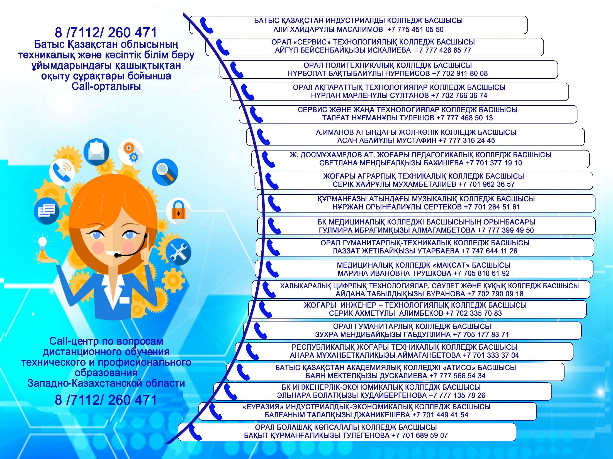

Slide 4


Slide 5



ТЕХНИКАЛЫҚ ЖӘНЕ КӘСІПТІК БІЛІМ БЕРУ БӨЛІМІ
«ҮШ ИИИ.ИННОВАЦИЯ.ИНТЕЛЛЕКТ.ИНТЕРГРАЦИЯ.» педагогикалық–әдістемелік жоба
«КӘСІБИ ӨСУ» ЧЕЛЛЕНДЖІ
ЖЕТЕКШІ КОЛЛЕДЖДЕР
Ж.Досмұхамедов ат.жоғары
педагогикалық
колледжі
БҚ индустриалды колледжі
Ақсай техникалық колледжі
Жоғары аграрлық-техникалық колледжі
Орал ақпараттық технологиялар колледжі
«КӘСІБИ ӨСУ» ЧЕЛЛЕНДЖ-ТРЕЙЛЕР» БЕЙНЕБАЯНДАР БАЙҚАУЫ

Slide 6

ТЕХНИКАЛЫҚ ЖӘНЕ КӘСІПТІК БІЛІМ БЕРУ БӨЛІМІ
«Қашықтықтан оқыту технологиясының оқу үрдісінде ұйымдастырылу жолдары» тақырыбында ZOOM платформасы арқылы ақпараттық-әдістемелік сүйемелдеу барысында оқыту семинарлары өткізілуде.
№ | Техникалық және кәсіптік білім беру ұйымдары | Апталық күні | Жауапты
1 | Ж.Досмұхамедов атындағы жоғары педагогикалық колледжі | 30 наурыз 2020 жыл | Л Брекеева Ж.Жоңғарбаева
2 | «Сервис» технологиялар колледжі, Жоғары аграрлық техникалық колледжі | 1 сәуір 2020 жыл | Р.Қуаншалиева М.Нурмукшева А.Қайрлиева
3 | Батыс Қазақстан Индустриалдық колледжі ТОО “InCraft” SmartNation порталы | 2 сәуір 2020 жыл | Р.Қуаншалиева Е. Нурланова Г.Мухамеджанова

Slide 7
ID | Наименование организации | Виды организаций образования | Наименование электронной системы дистанционного обучения в образовательном процессе | «В СИСТЕМЕ» - количество созданных учетных записей роль студент | «АКТИВИРОВАНО» - количество активированных учетных записей роль студент | «В СИСТЕМЕ» - количество созданных учетных записей роль преподаватель | «АКТИВИРОВАНО» - количество активированных учетных записей роль преподаватель | ВЫСТАВЛЕННЫЕ ОЦЕНКИ, которые были выставлены педагогами в Системе | ДОМАШНИЕ ЗАДАНИЯ, количество домашних заданий, которые были внесены педагогами в Системе. | КОЛИЧЕСТВО проведенных онлайн уроков | КОЛИЧЕСТВО совершенных пользователями уникальных входов в Систему | Дата отчета. Ежедневно до 23-55
4538 | ГККП "Уральский политехнический колледж" управления образования акимата Западно-Казахстанской области | колледж | Google Classroom | 366 | 355 | 38 | 28 | 225 | 50 | 50 | 383 | 06.04.2020 | 96,99
4604 | ГККП "Уральский колледж информационных технологий" Управления образования Акимата Западно-Казахстанской области | колледж | Google Classroom | 608 | 608 | 59 | 59 | 552 | 58 | 140 | 667 | 06.04.2020 | 100,00
4762 | ГККП "Дорожно-транспортный колледж имени А.Иманова управления образования Западно-Казахстанской области | колледж | Google Classroom | 418 | 260 | 37 | 23 | 295 | 48 | 48 | 283 | 06.04.2020 | 62,20
5205 | Частное учреждение "Западно- Казахстанской академический колледж «АТиСО»" | колледж | Google Classroom | 390 | 350 | 26 | 26 | 198 | 93 | 0 | 376 | 06.04.2020 | 89,74
5282 | Частное учреждение «Евразийский индустриально-экономический колледж» | колледж | Google Classroom | 71 | 51 | 14 | 14 | 58 | 5 | 8 | 65 | 06.04.2020 | 71,83
4965 | ГККП"Музыкальный колледж имени Курмангазы Западно-Казахстанского областного управления образования" | колледж | Google Classroom | 556 | 556 | 135 | 135 | 406 | 102 | 102 | 691 | 06.04.2020 | 100,00
5026 | ГКП на ПХВ «Западно- Казахстанский Высший медицинский колледж» Управления здравоохранения акимата Западно – Казахстанской области. | высший колледж | Google Classroom | 1014 | 1014 | 53 | 53 | 1126 | 82 | 82 | 1067 | 06.04.2020 | 100,00
5094 | ГКП на ПХВ «Западно- Казахстанский Высший медицинский колледж» Управления здравоохранения акимата Западно – Казахстанской области. | высший колледж | Moodle | 140 | 140 | 10 | 10 | 117 | 32 | 10 | 150 | 06.04.2020 | 100,00
5094 | Негосударственное учреждение образования "Республиканский высший технический колледж" | высший колледж | Google Classroom | 486 | 446 | 32 | 26 | 230 | 50 | 21 | 472 | 06.04.2020 | 91,77
4806 | ГККП "Высший педагогический колледж им.Ж.Досмухамедова" управления образования акимата Западно-Казахской области | высший колледж | Google Classroom | 1811 | 1396 | 108 | 93 | 1016 | 241 | 4 | 1489 | 06.04.2020 | 77,08
4314 | ГККП "Западно-Казахстанский индустриальный колледж" управления образования акимата Западно-Казахстанской области | колледж | Google Classroom | 448 | 343 | 33 | 27 | 589 | 92 | 92 | 370 | 06.04.2020 | 76,56
4383 | ГККП "Уральский технологический колледж "Сервис" | колледж | Google Classroom | 707 | 661 | 58 | 54 | 443 | 74 | 36 | 715 | 06.04.2020 | 93,49
4423 | Частное учреждение "Уральский многопрофильный колледж Болашак" | колледж | Google Classroom | 75 | 35 | 16 | 16 | 18 | 40 | 40 | 51 | 06.04.2020 | 46,67
4815 | Негосударственное учреждение "Уральский гуманитарный колледж" | колледж | Google Classroom | 751 | 241 | 34 | 34 | 97 | 118 | 123 | 275 | 06.04.2020 | 32,09
4878 | Негосударственное образовательное учреждение "Высший инженерно-технологический колледж" | колледж | Google Classroom | 992 | 712 | 66 | 49 | 334 | 171 | 171 | 761 | 06.04.2020 | 71,77
4911 | ГККП "Высший аграрно-технический колледж" управления образования акимата Западно-Казахстанской области | высший колледж | Google Classroom | 1903 | 1429 | 132 | 92 | 658 | 163 | 0 | 1521 | 06.04.2020 | 75,09
5145 | Частное учреждение "Уральский медицинский колледж «Мақсат» | колледж | Google Classroom | 786 | 732 | 41 | 40 | 689 | 73 | 73 | 772 | 06.04.2020 | 93,13
4795 | ГККП "Акжаикский аграрно-технический колледж" управления образования акимата Западно Казахстанской области | колледж | Google Classroom | 262 | 246 | 45 | 24 | 240 | 43 | 43 | 270 | 06.04.2020 | 93,89
4507 | Негосударственное образовательное учреждение "Западно-Казахстанский инженерно-экономический колледж" | колледж | Google Classroom | 227 | 199 | 20 | 14 | 83 | 48 | 48 | 213 | 06.04.2020 | 87,67
4240 | ГККП "Аксайский технический колледж" управления образования акимата Западно-Казахстанской области | колледж | Google Classroom | 369 | 369 | 30 | 30 | 217 | 68 | 0 | 399 | 06.04.2020 | 100,00
4635 | ГККП «Бурлинский колледж» управления образования акимата Западно-Казахстанской области | колледж | Google Classroom | 240 | 240 | 31 | 31 | 231 | 31 | 0 | 271 | 06.04.2020 | 100,00
4767 | ГККП "Жангалинский колледж" управления образования акимата Западно-Казахстанской области | колледж | Google Classroom | 163 | 110 | 21 | 17 | 44 | 39 | 0 | 127 | 06.04.2020 | 67,48
4805 | ГККП "Жанибекский колледж имени Ихсанова М.Б."управления образования акимата Западно-Казахстанской области | колледж | Google Classroom | 176 | 154 | 24 | 24 | 85 | 35 | 35 | 178 | 06.04.2020 | 87,50
4699 | ГККП "Жалпакталский колледж аграрных и отраслевых технологии"управления образования акимата Западно-Казахстанской области | колледж | Google Classroom | 138 | 136 | 22 | 16 | 123 | 12 | 0 | 152 | 06.04.2020 | 98,55
4888 | ГККП "Каратобинский колледж" управления образования акимата Западно-Казахстанской области | колледж | Google Classroom | 136 | 111 | 22 | 16 | 93 | 40 | 40 | 127 | 06.04.2020 | 81,62
4558 | ГККП «Бокейординский колледж» управления образования акимата Западно-Казахстанской области | колледж | Google Classroom | 123 | 123 | 29 | 16 | 50 | 23 | 0 | 139 | 06.04.2020 | 100,00
4523 | ГККП "Сырымский колледж" управления образования акимата Западно-Казахстанской области | колледж | Google Classroom | 115 | 83 | 24 | 15 | 47 | 24 | 24 | 98 | 06.04.2020 | 72,17
5098 | ГККП "Таскалинский колледж" управления образования акимата ЗКО | колледж | Google Classroom | 101 | 83 | 14 | 10 | 45 | 23 | 0 | 93 | 06.04.2020 | 82,18
5018 | ГККП "Теректинский колледж"управления образования акимата Западно-Казахстанской области | колледж | Google Classroom | 215 | 197 | 20 | 20 | 325 | 36 | 0 | 217 | 06.04.2020 | 91,63
4867 | ГККП "Шынгырлауский колледж" управления образования акимата Западно-Казахстанской области | колледж | Google Classroom | 163 | 163 | 32 | 21 | 95 | 28 | 28 | 184 | 06.04.2020 | 100,00
 |  |  |  | 593 | 484 |  |  |  |  |  |  | УГТК | 81,62
 |  |  | Примечание: | 211 | 188 |  |  |  |  |  |  | Байтерек | 89,10
 |  |  |  | 476 | 456 |  |  |  |  |  |  | Цифровой | 95,80
 |  |  |  | 685 | 684 |  |  |  |  |  |  | КСиНТ | 99,85

